Slide 1
Социально-педагогический проект : «Я талантлив!»
Цель проекта ( педагогическая):
Развитие творческих способностей обучающихся и привлечение родителей к развитию творческих возможностей своих детей.
Цель проекта (детская):
Проявить свои творческие способности : показать свой талант другим, составить презентацию и получить одобрение одноклассников.

Slide 2
Задачи проекта:
1. Развивать музыкальные, изобразительные способности, вызвать интерес к поэзии.
2. Развивать познавательные навыки обучающихся, умение выявить и показать свои способности, социализация личности.
3. Развивать коммуникативные способности, формирование моральных и нравственных качеств.

Slide 3
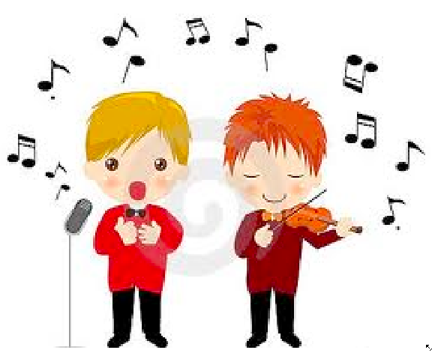
Первый этап проекта сентябрь
Стартовые классные часы ( презентация)
«Я талантлив!»

Slide 4
Второй этап:
Педагог:
Подготовка к концерту, посвященному Дню матери.
Составление сценария.
Отбор материала.
Репетиции с детьми.
Дети:
Составление презентаций.
Репетиции к концерту.

Slide 5
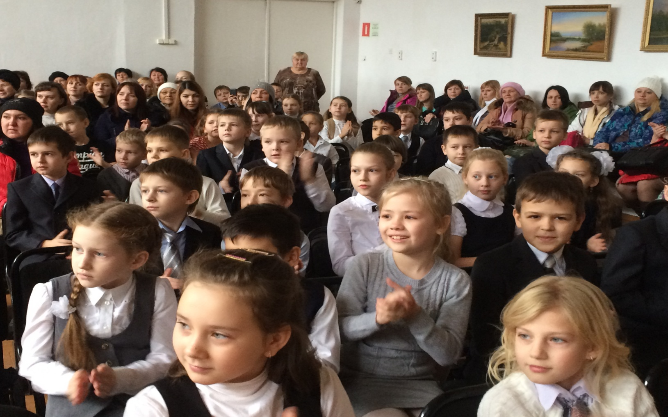
Третий Этап:
Концерт, посвященный Дню матери

Slide 6
Четвёртый этап:
Педагог:
Организация агитбригады.
Подготовка детей к мини- концертам, посвященным праздникам : Новый год, 8 Марта.
Дети:
1. Репетиции к мини- концертам.

Slide 7
Пятый Этап:
Педагог:
Подготовка и проведение родительского собрания на тему: « Обучение с увлечением».
Отбор материала, составление презентации, подготовка детей к выступлению перед родителями.
Дети:
Составление презентации.
Репетиции к выступлению.

Slide 8
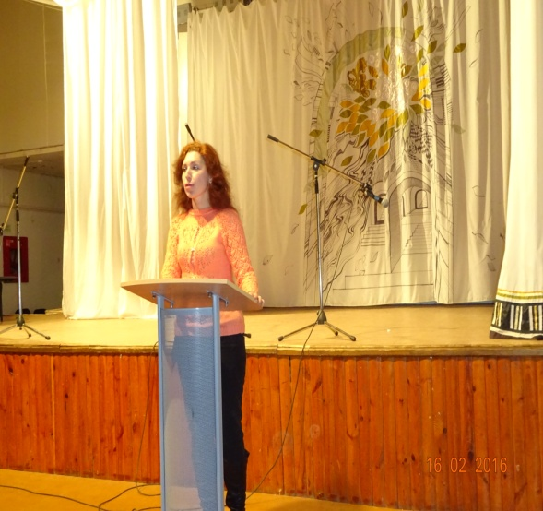
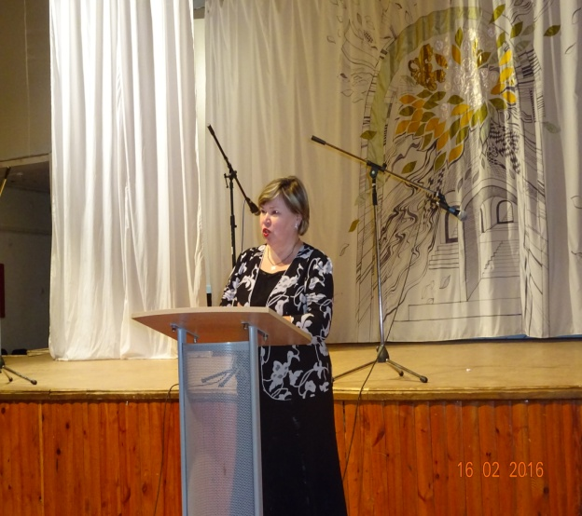
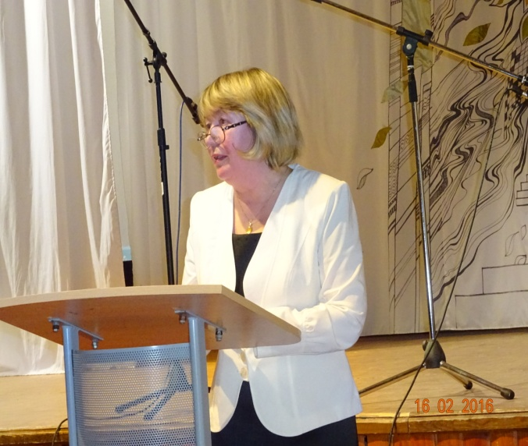
Шестой этап:
Родительское собрание на тему : «Обучение с увлечением».
Учитель начальных классов: Смирнова С.Б.
Психолог школы:
Психолог школы:
Иванова Ю.В.
Социальный педагог: Семушина А. И.

Slide 9
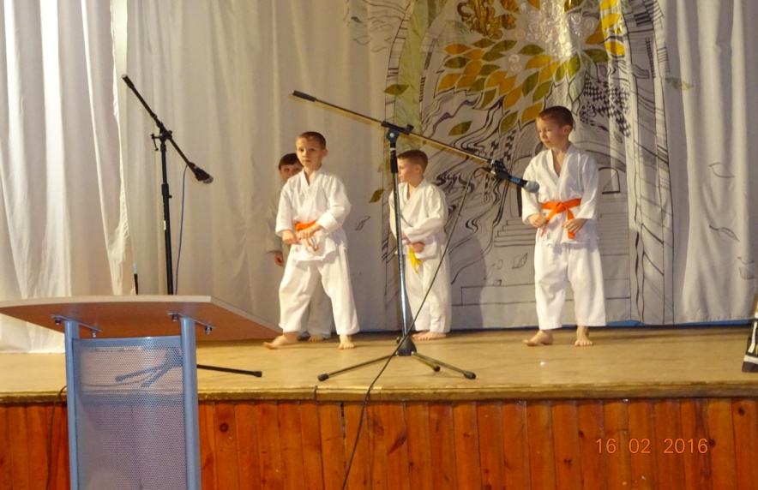
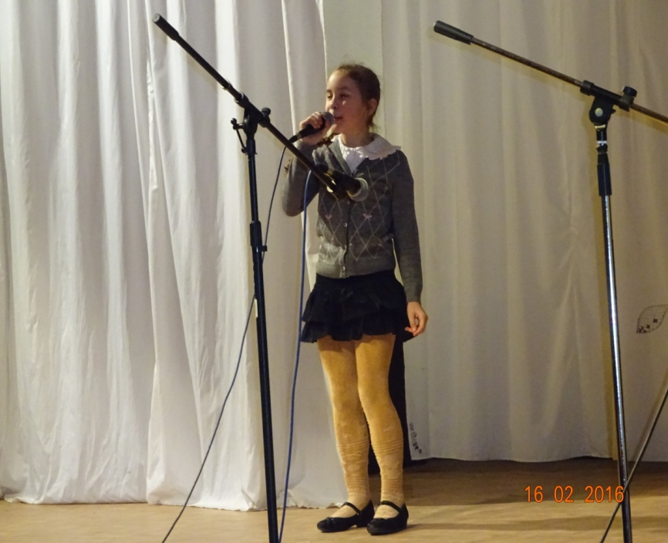
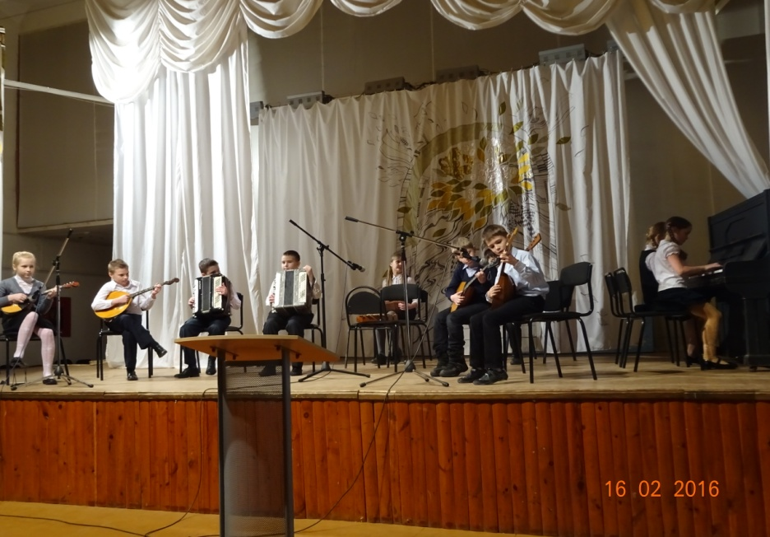
Выступление детей:

